Slide 1
«История одной фотографии» Презентация выполнена учащимися 8-в класса МБОУ Барвихинской СОШ Рожковой Арианной Шайхутдиновой Аделью Консультант: Жидеева Е.А.

Slide 2
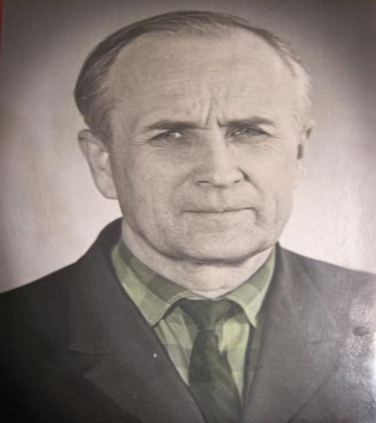
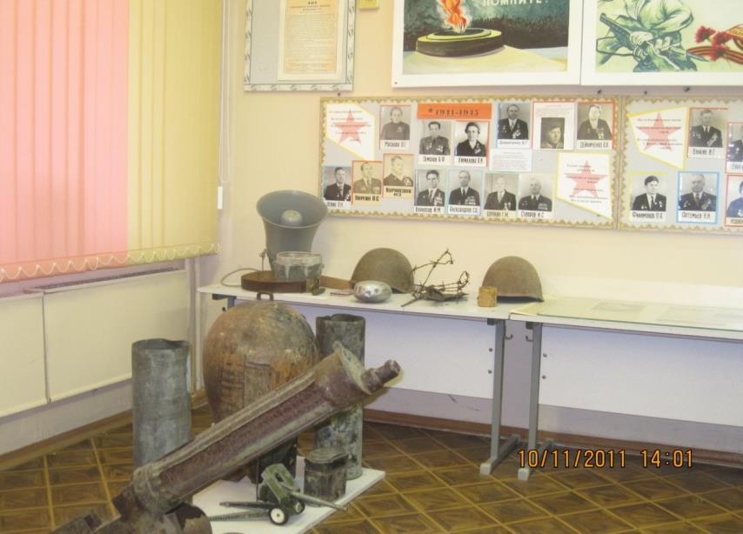

Slide 3
Цель:
узнать судьбу человека, запечатлённого на этом снимке.
Задачи:
изучить воспоминания очевидцев, организовать поиск сведений у родственников, в архивах;
определить значимость данного экспоната для нашего музея и его посетителей.

Slide 4
Методы исследования:
историографический, исследуя личные документы (дневники) А.Лащенко.
метод интервью с учителями нашей школы, что позволило нам воссоздать полную картину появления в нашем музее изучаемого экспоната;
метод анализа, позволивший нам отобрать всю нужную информацию и провести данное исследование.

Slide 5
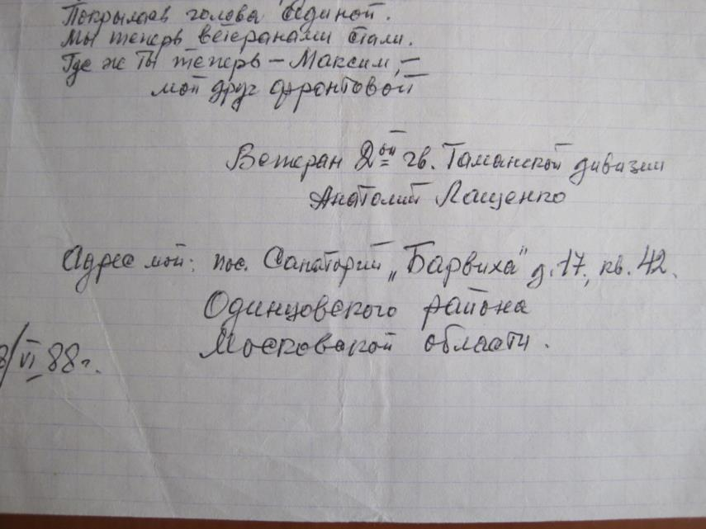
Стихи, написанные А.И. Лащенко

Slide 6
С1951 года Анатолий Иванович работал в Барвихинской средней школе, в которой он преподавал 43 года. Вёл уроки биологии, химии, изобразительного искусства, с большим энтузиазмом работал на пришкольном учебно-опытном участке, делал зарисовки, писал стихи.

Slide 7
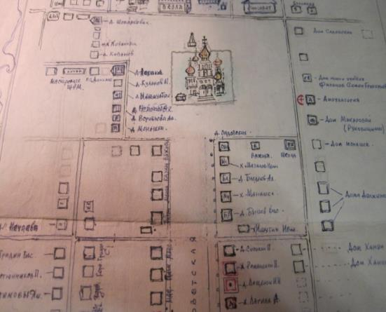
План-схема родной станицы, выполненная самим А.И.Лащенко.

Slide 8
Сельская школа, где учился Анатолий Иванович.

Slide 9
«Я с папой. Мне 13 лет. Ученик 6-ой группы ШМК»
Фото 1932 года.

Slide 10
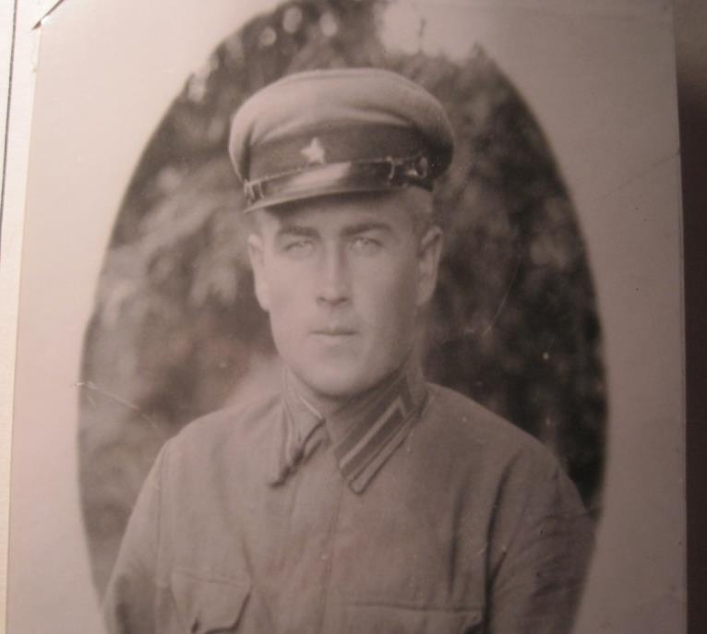
И после окончания школы решил продолжать династию. С 1937 года он начал свою трудовую деятельность: сначала учитель начальных классов, затем студент факультета биологии и химии Ставропольского педагогического института. Но война прерывает учёбу, и как многие сверстники он уходит на фронт.

Slide 11
2-ая гвардейская Таманская дивизия

Slide 12
Эхо войны.
Мне часто снятся ночами команды
Прицел!.. Снаряды!... Огонь, по врагу!
Эти далёкие военные годы
Я забыть никогда не смогу.
Как вместе в окопах сидели
Под Таганрогом на мокром снегу
Над нами снаряды и пули свистели
Корректировали мы огонь по врагу!
Враг был жесток и коварен
Металла на нас не жалел,
Дрожала земля от снарядов
Воздух от дыма и пепла чернел.
Военные годы давно миновали
Покрылась голова сединой
Мы теперь пенсионерами стали
Где теперь, мой друг фронтовой???

Slide 15
Дружеский шарж на учителя математики.

Slide 16
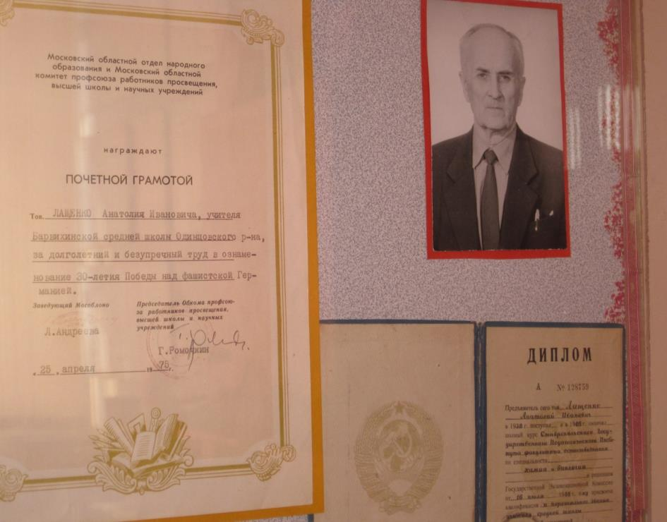

Slide 17
Заключение.
Чувство патриотизма нельзя привить в принудительном порядке.
Из каждой судьбы отдельного человека складывается судьба страны.
Мы это почувствовали, когда проводили свою работу по открытию забытой биографии учителя нашей школы Анатолия Ивановича Лащенко.

